Slide 1
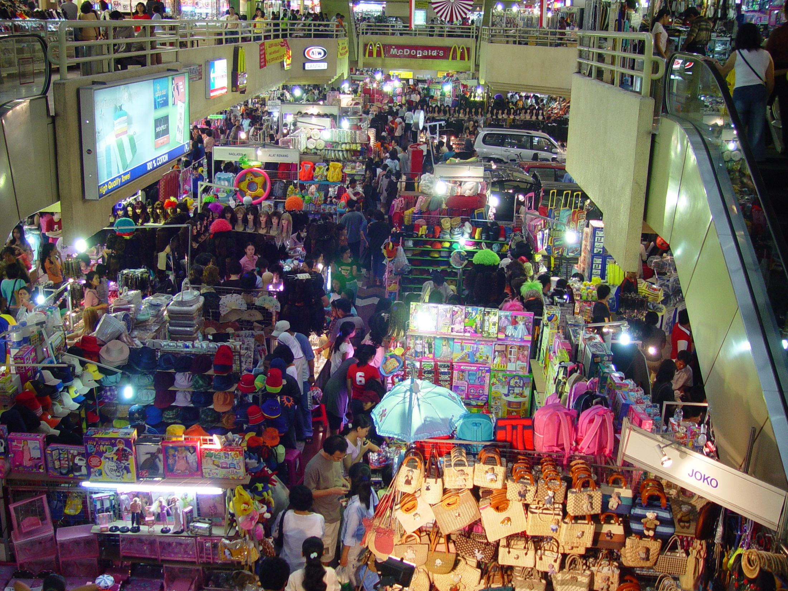
1
Konsep Dasar Ilmu Ekonomi

Slide 2
Tujuan Pembelajaran
Dengan mempelajari bab ini, Anda diharapkan mampu:
• membedakan pernyataan positif dan pernyataan normatif dalam ekonomi,
• menjelaskan metodologi ilmu ekonomi, dan
• menjelaskan kegunaan ilmu ekonomi.
Nilai dan Karakter Bangsa
Nilai-nilai yang dapat dikembangkan setelah mempelajari bab ini adalah kreatif, tanggung jawab, rasa ingin tahu, gemar membaca, disiplin, dan peduli lingkungan.
• ekonomi
• ekonomi deskriptif
• teori ekonomi
• ekonomi terapan
• ekonomi makro
• ekonomi mikro
• ekonomi moneter
• ekonomi publik
• ekonomi industri
• ekonomi regional
• ekonomi syariah
• pernyataan positif
• pernyataan normatif
Kata
Kunci

Slide 3
C. Prinsip, Kegiatan, Motif, dan Politik Ekonomi
Prinsip ekonomi adalah dasar berpikir untuk mencapai tujuan tertentu dengan pengorbanan sekecil mungkin.
Kegiatan ekonomi adalah setiap langkah yang dilakukan manusia untuk memenuhi kebutuhan hidupnya, yaitu konsumsi, produksi, dan distribusi
Motif ekonomi adalah daya yang menggerakkan orang untuk melakukan suatu tindakan ekonomi.
Politik ekonomi adalah paket tindakan untuk memperbaiki perekonomian yang bertujuan meningkatkan kemakmuran seluruh rakyat.

Slide 4
Produksi adalah usaha untuk menambah nilai guna suatu barang atau jasa.
Distribusi adalah usaha untuk menyalurkan dan mendistribusikan barang dan jasa hingga ke konsumen. Contoh berbagai kegiatan distribusi adalah perdagangan, pengangkutan, penyimpanan, pengklasiikasian, penjualan, dan promosi.
Konsumsi adalah usaha untuk menghabiskan dan mengurangi nilai guna suatu barang atau jasa.

Slide 5
D. Pernyataan Positif dan Pernyataan Normatif
dalam Ekonomi
Pernyataan positif menggambarkan fakta-fakta dari kegiatan ekonomi yang terjadi di masyarakat.
Pernyataan normatif menggunakan studi empiris dan prediksi ekonomi positif, serta menggabungkan keduanya dengan pertimbangan nilai yang mencerminkan gagasan ideal tentang masyarakat dalam rangka memperoleh rekomendasi kebijakan.

Slide 6
E. Metodologi Ilmu ekonomi
Melakukan observasi dan memilih teori
Seorang ekonom mengadakan observasi terhadap fenomena kenaikan harga di suatu negara. Ekonom tersebut menggunakan teori inflasi di mana kenaikan harga terjadi karena pemerintah mencetak uang terlalu banyak. Untuk memastikan teori ini, ia mengumpulkan data kenaikan harga dan jumlah uang beredar dari beberapa negara berbeda. Jika jumlah uang yang dicetak tidak berpengaruh terhadap kenaikan harga, ia akan meragukan kesesuaian teori inflasi untuk menjelaskan fenomena yang ditelitinya. Di lain pihak, jika fakta tersebut mempunyai korelasi yang kuat terhadap kenaikan harga, ia akan semakin yakin terhadap kebenaran teori inflasi.

Slide 7
Mengidentifikasi permasalahan serta menentukan variabel dan hipotesis
Dalam menentukan hipotesis, ilmu ekonomi menggunakan asumsi ceteris paribus untuk menyederhanakan beragam formulasi dan deskripsi dari berbagai asumsi ekonomi. Dalam pengertian ceteris paribus, fokus perhatiannya hanya pada variabel-variabel tertentu. Sementara itu, variabel-variabel lain yang berhubungan dengan analisis dianggap konstan sehingga variabel-variabel itu tidak memengaruhi analisis yang sedang dilaksanakan.

Slide 8
F. Kegunaan Ilmu Ekonomi
Mengajarkan cara berpikir yang dapat kita gunakan setiap hari ketika mengambil keputusan.
Cara berpikir yang dimaksud, adalah:
Biaya peluang (opportunity cost) adalah alternatif terbaik yang kita korbankan ketika mengambil suatu pilihan.
Marjinalitas adalah proses menganalisis biaya atau manfaat tambahan yang timbul dari suatu pilihan.
Pasar efisien adalah kondisi di mana kesempatan memperoleh laba terhapus hampir dengan seketika karena sebagian besar orang mencari peluang laba yang sama sehingga hanya sedikit peluang yang tersisa.

Slide 9
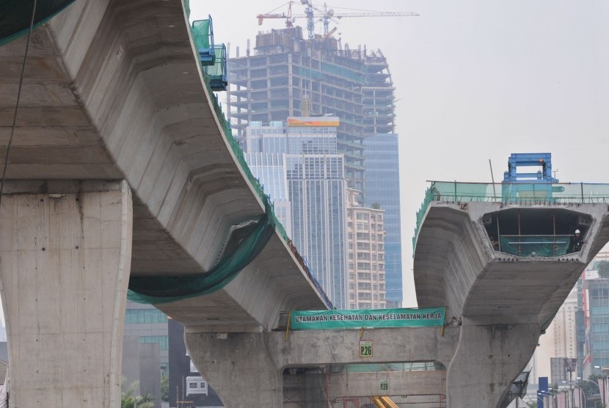
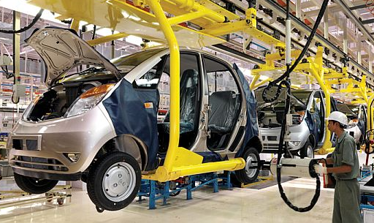
Memahami masyarakat dengan lebih baik. Dengan belajar ekonomi, kita dapat menjawab beberapa pertanyaan, misalnya mengapa orang memutuskan untuk membuka lahan, membangun jalan, atau memproduksi alat-alat transportasi?

Slide 10
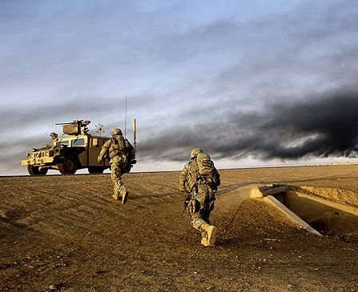
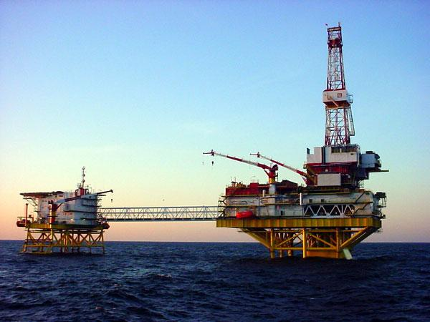
Memahami persoalan-persoalan global. Contohnya, Perang di Irak dan serangan di Venezuela pada tahun 2003 membuat pasar minyak dunia mengalami gejolak yang berdampak pada naiknya biaya energi di seluruh dunia.

Slide 11
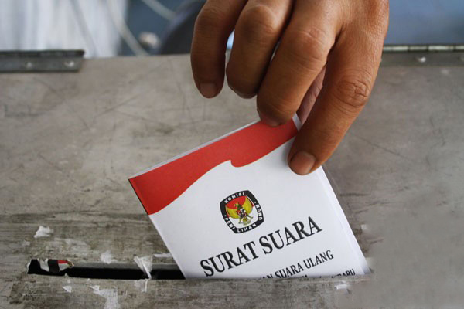
Menjadikan kita pemilih yang kompeten. Ketika kita berpartisipasi dalam pemilu, kita memberi suara pada persoalan-persoalan yang memerlukan pemahaman mendasar tentang ilmu ekonomi.

Slide 12
Let’s Go to
The Next Lesson!

